Slide 1
사용자

Slide 2
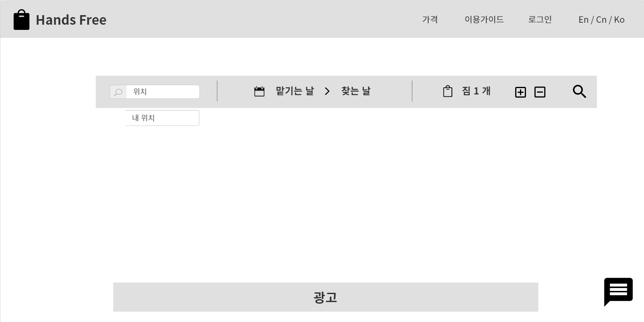
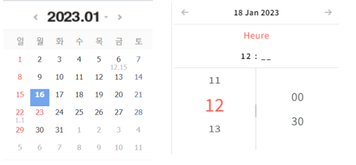
1
Page Title
사용자 메인 화면
점주가입
2
3
Description
1 | 헤더 : 가격, 이용가이드(자주 묻는 질문+ 공지사항), 로그인, 번역
2 | Locale을 이용한 번역 기능
3 | 위치 검색 및 내 위치 선택 가능
4 | 이용 날짜와 시간 선택
5 | 짐 개수 선택
6 | 선택한 옵션으로 검색
7 | 광고 배너
4
5
6
7

Slide 3
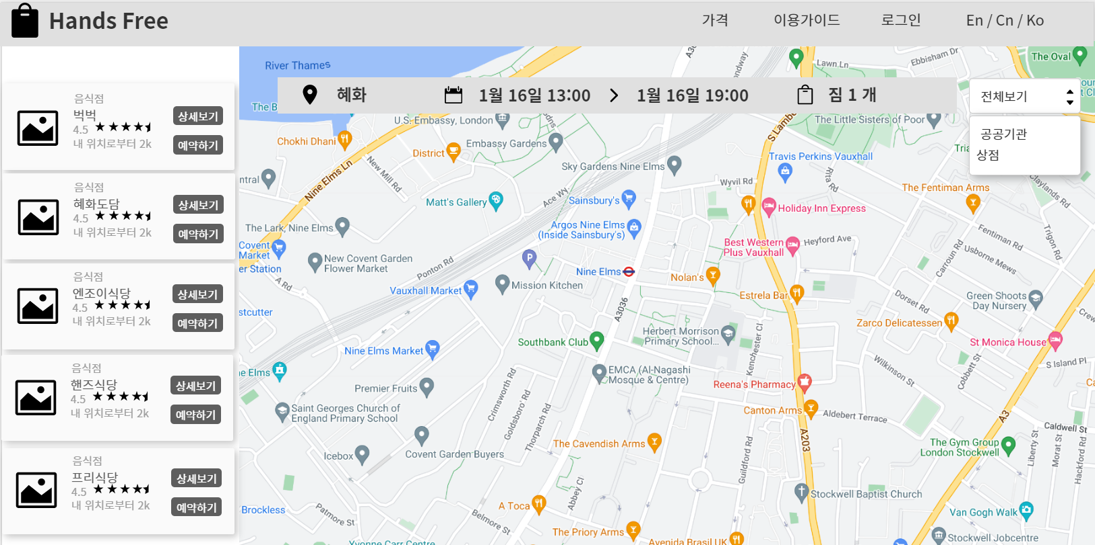
2
3
4
Page Title
검색 페이지
1
5
6
Description
1 | 메인 페이지에서 선택한 옵션 확인 가능
2 | 가이드 페이지로 이동 가능
3 | 프로필 관리 기능
4 | 번역 기능
5 | 검색 필터
6 | 검색한 위치 근처 등록된 상점들 리스트화(정렬) (랜덤으로 상위 3개 먼저 보이는 형식)
7 | 검색한 위치 지도 표시
7

Slide 4
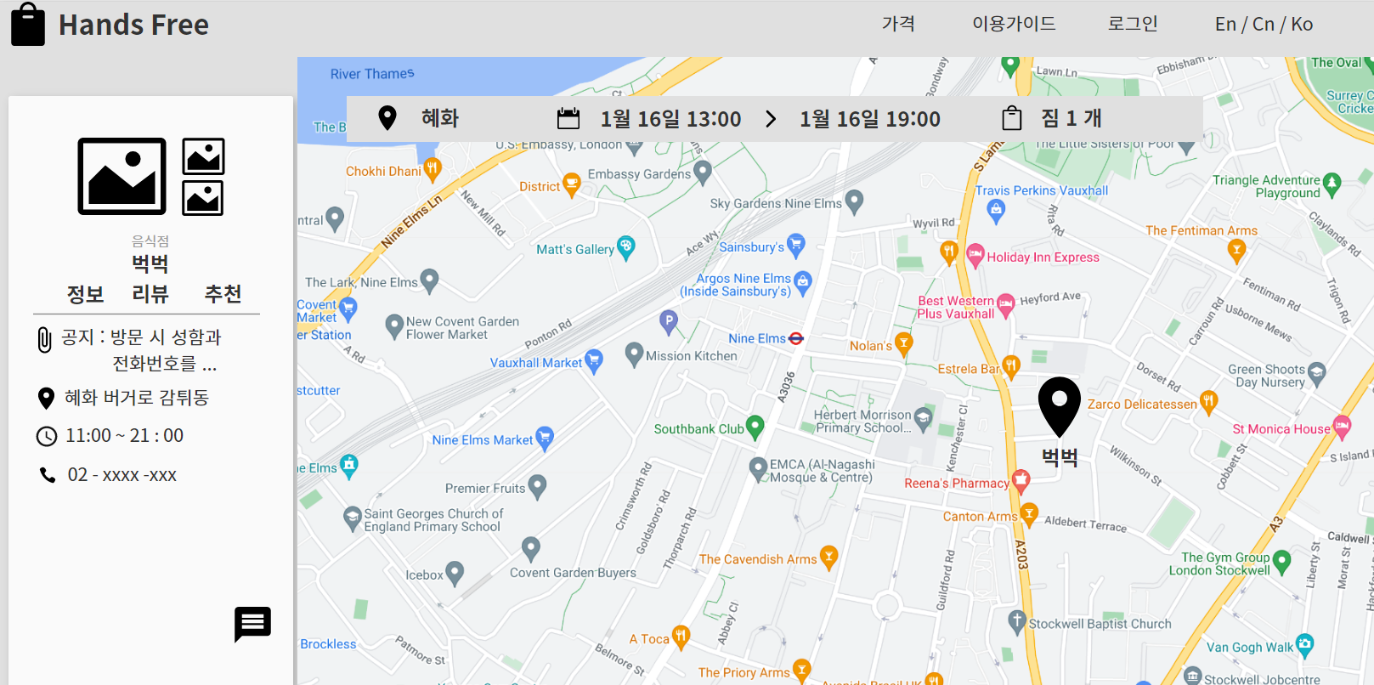
Page Title
검색 – 상세보기(정보)
1
Description
1 | 상점 사진
2 | 상점 카테고리 및 상점 이름
3 | 정보, 리뷰, 추천 카테고리 메뉴
4 | 공지내용
5 | 상점 정보
6 | 상세보기 한 상점 위치 마크업
2
3
4
5
6

Slide 5
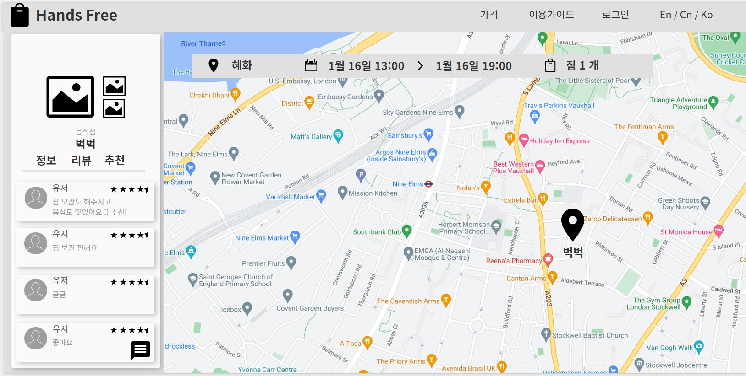
Page Title
검색 - 상세(리뷰)
Description
1 | 리뷰 : 리스트 형식으로 정렬
2 | 사용자 이름
3 | 별점 (평점순 정렬)
4 | 리뷰 내용 (날짜 정렬)
2
3
1
4

Slide 6
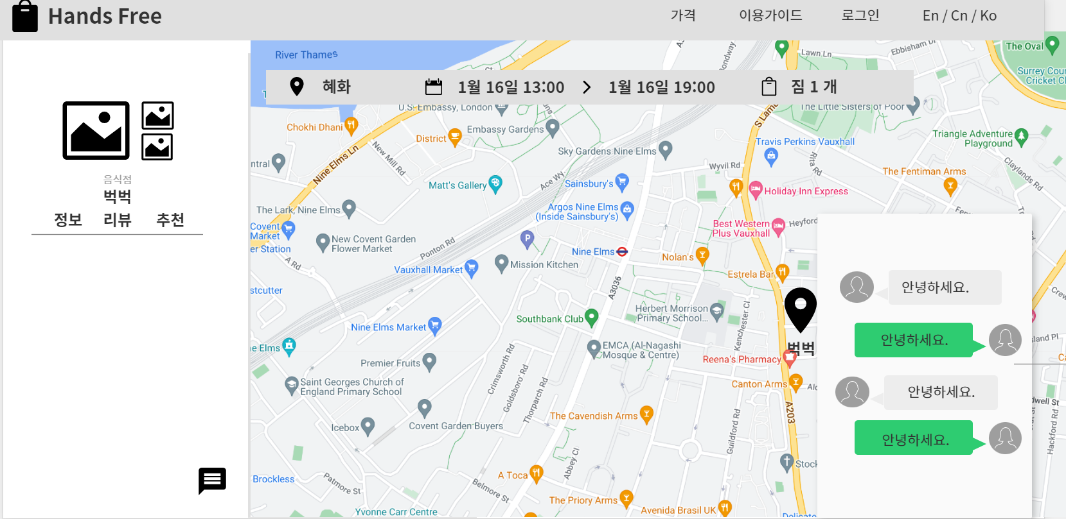
Page Title
검색 - 상세(채팅)
Description
1 | 점주와 사용자의 1 : 1 실시간 채팅
1
1

Slide 7
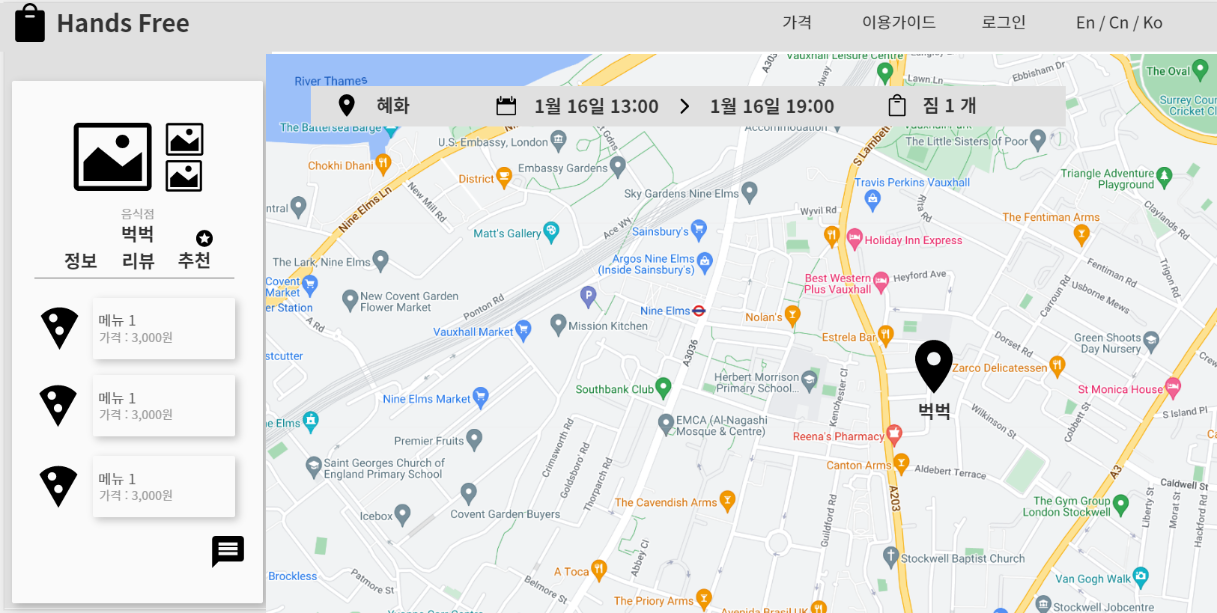
Page Title
검색 - 상세(추천)
Description
1 | 추천 카테고리는 프리미엄 계정용
2 | 점주가 등록한 추천상품을 리스트화
1
2

Slide 8
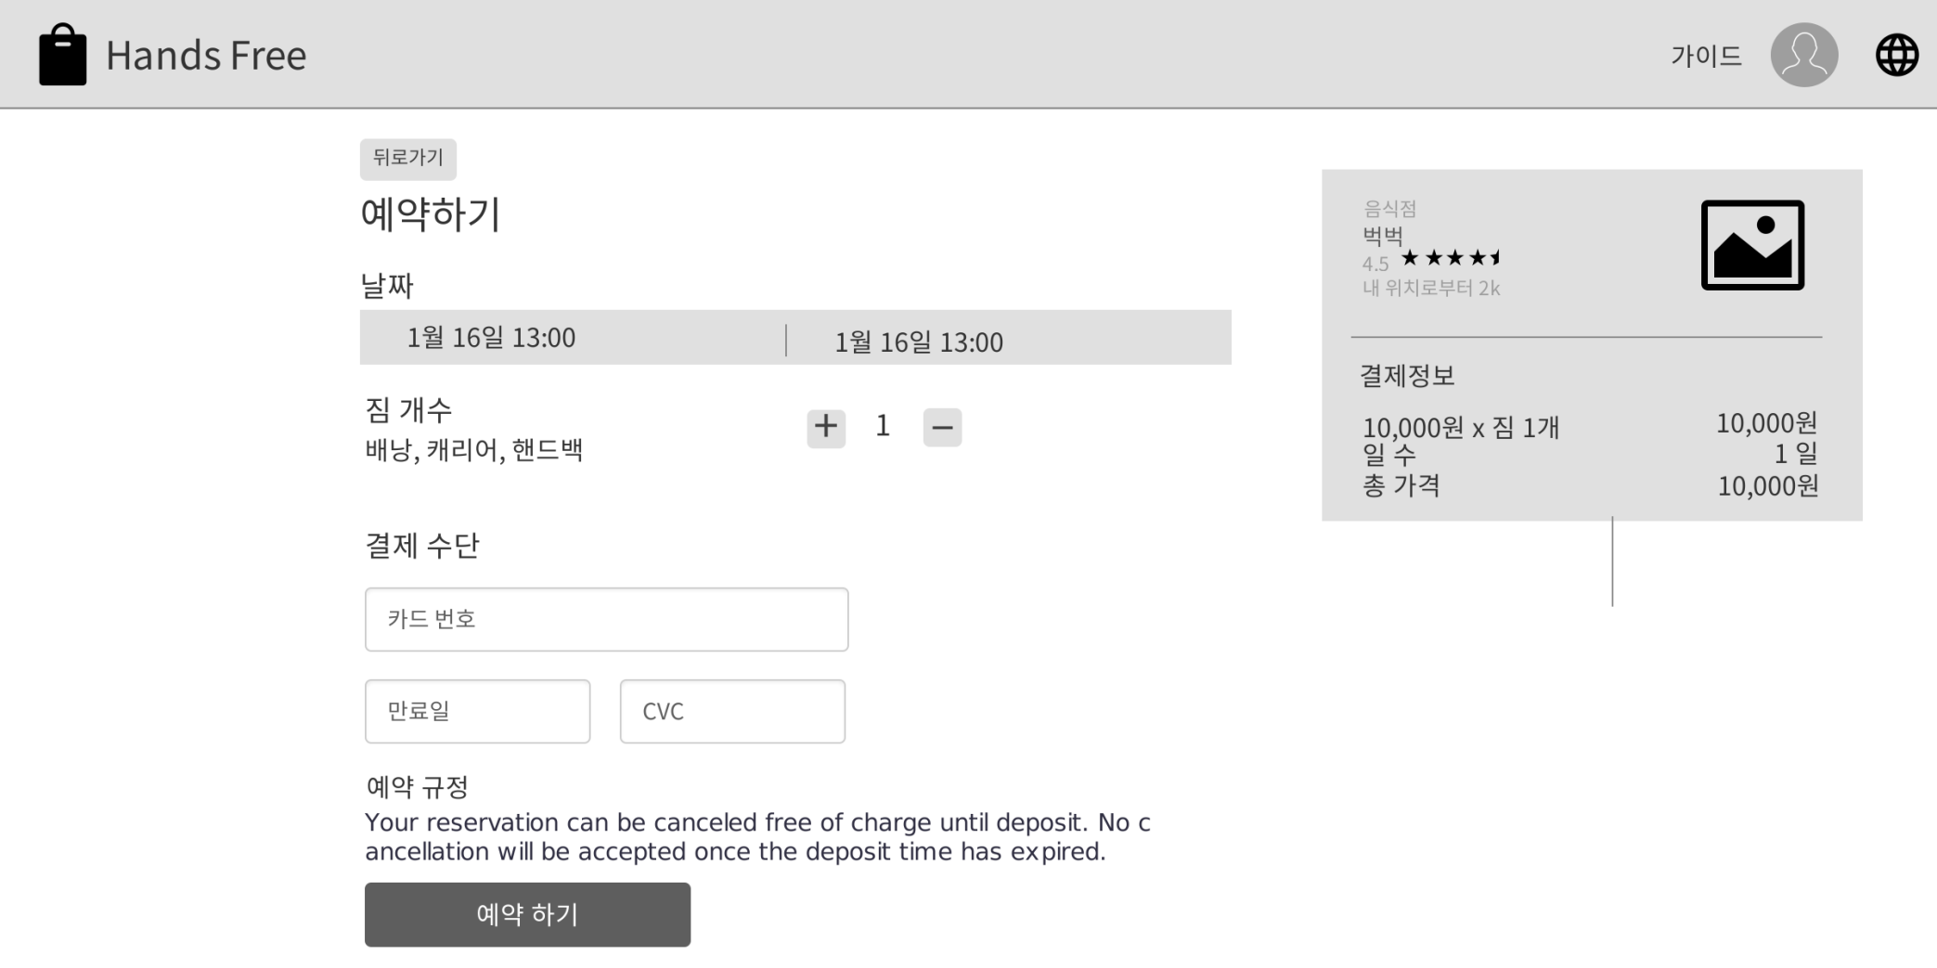
Page Title
검색 - 예약하기
1
Description
1 | 검색 화면으로 이동
2 | - 이전 페이지에서 선택한 날짜 - 날짜 및 시간 변경 가능
3 | 이전 페이지에서 선택한 짐 짐 개수 변경 가능
4 | 결제를 진행할 카드 정보 입력
5 | 결제 완료 및 예약 확정
6 | 선택한 상점의 정보와 결제 정보 간략히 요약
2
3
4
6
5

Slide 9
로그인/회원가입

Slide 10
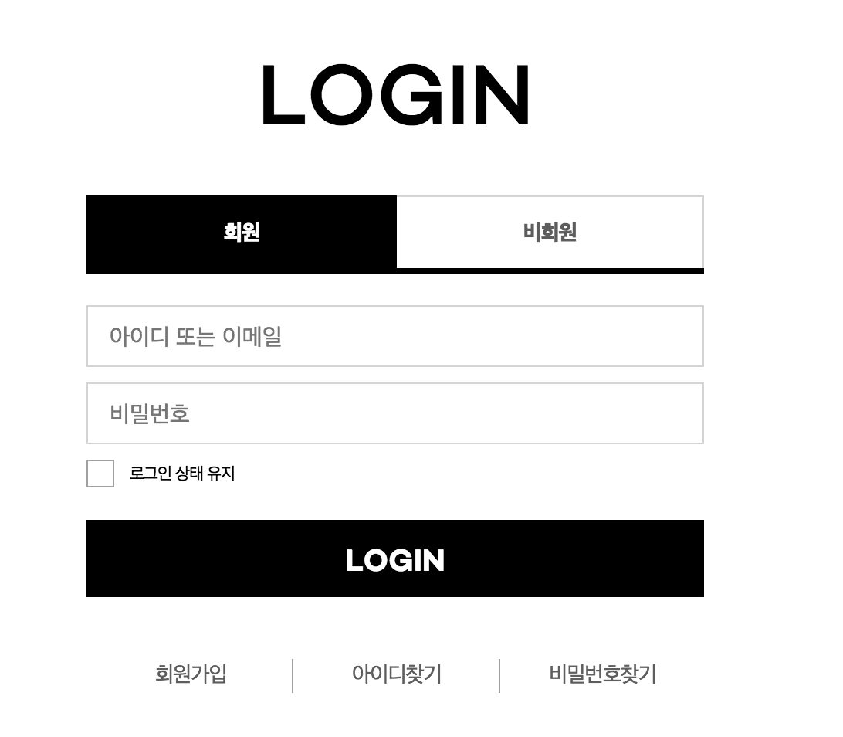
Page Title
로그인 페이지
3
점주
Description
1 | 아이디/패스워드 입력
2 | 로그인 버튼 클릭 후 로그인 페이지 이동
3 | 탭 방식으로 일반사용자 / 점주 로그인 구분
1
2

Slide 11
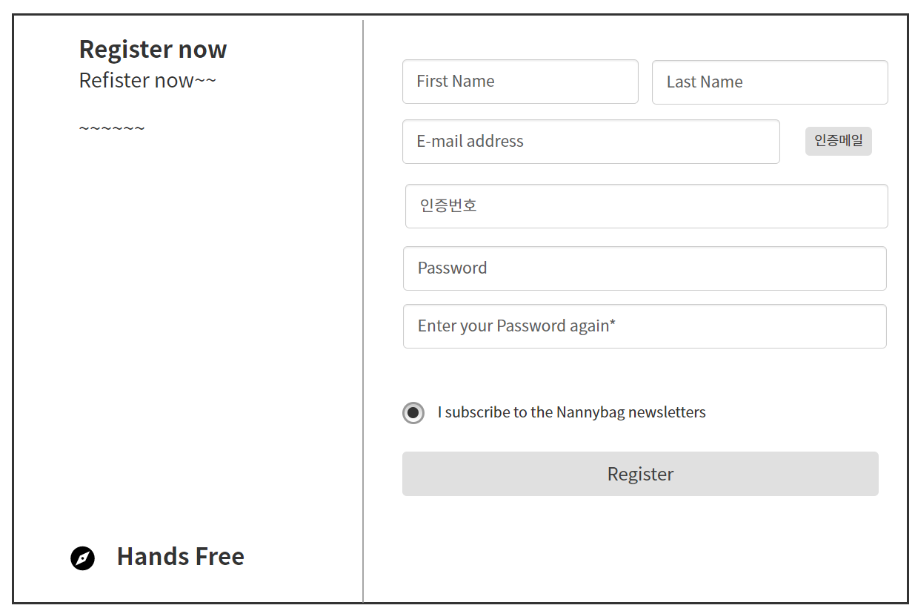
Page Title
회원가입페이지(사용자)
1
2
Description
1 | 회원가입 데이터 입력
2 | 인증메일 확인 후 인증번호 입력
3 | 개인정보 동의 라디오 박스 체크
4 | 1~3 완료 시 회원 등록 버튼 활성화, 클릭 후 등록 완료
3
4

Slide 12
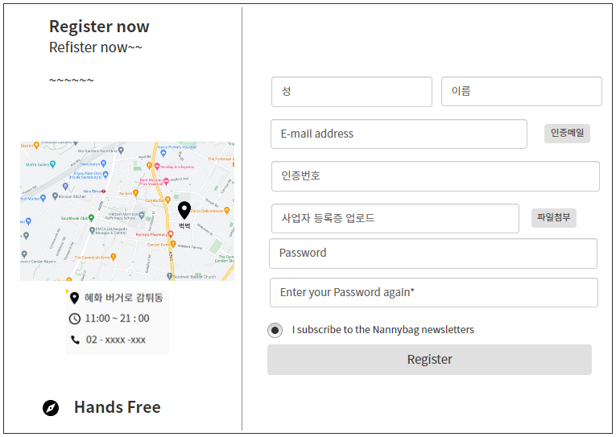
Page Title
회원가입페이지(점주)
1
2
Description
1 | 회원가입 데이터 입력
2 | 인증메일 확인 후 인증번호 입력
3 | 가게 지도 등록
4 | 사업자 등록증 파일 업로드 첨부
5 | 개인정보 동의 라디오 박스 체크
6 | 1~6 완료 시 회원 등록 버튼 활성화, 클릭 후 등록 완료
3
4
5
6

Slide 13
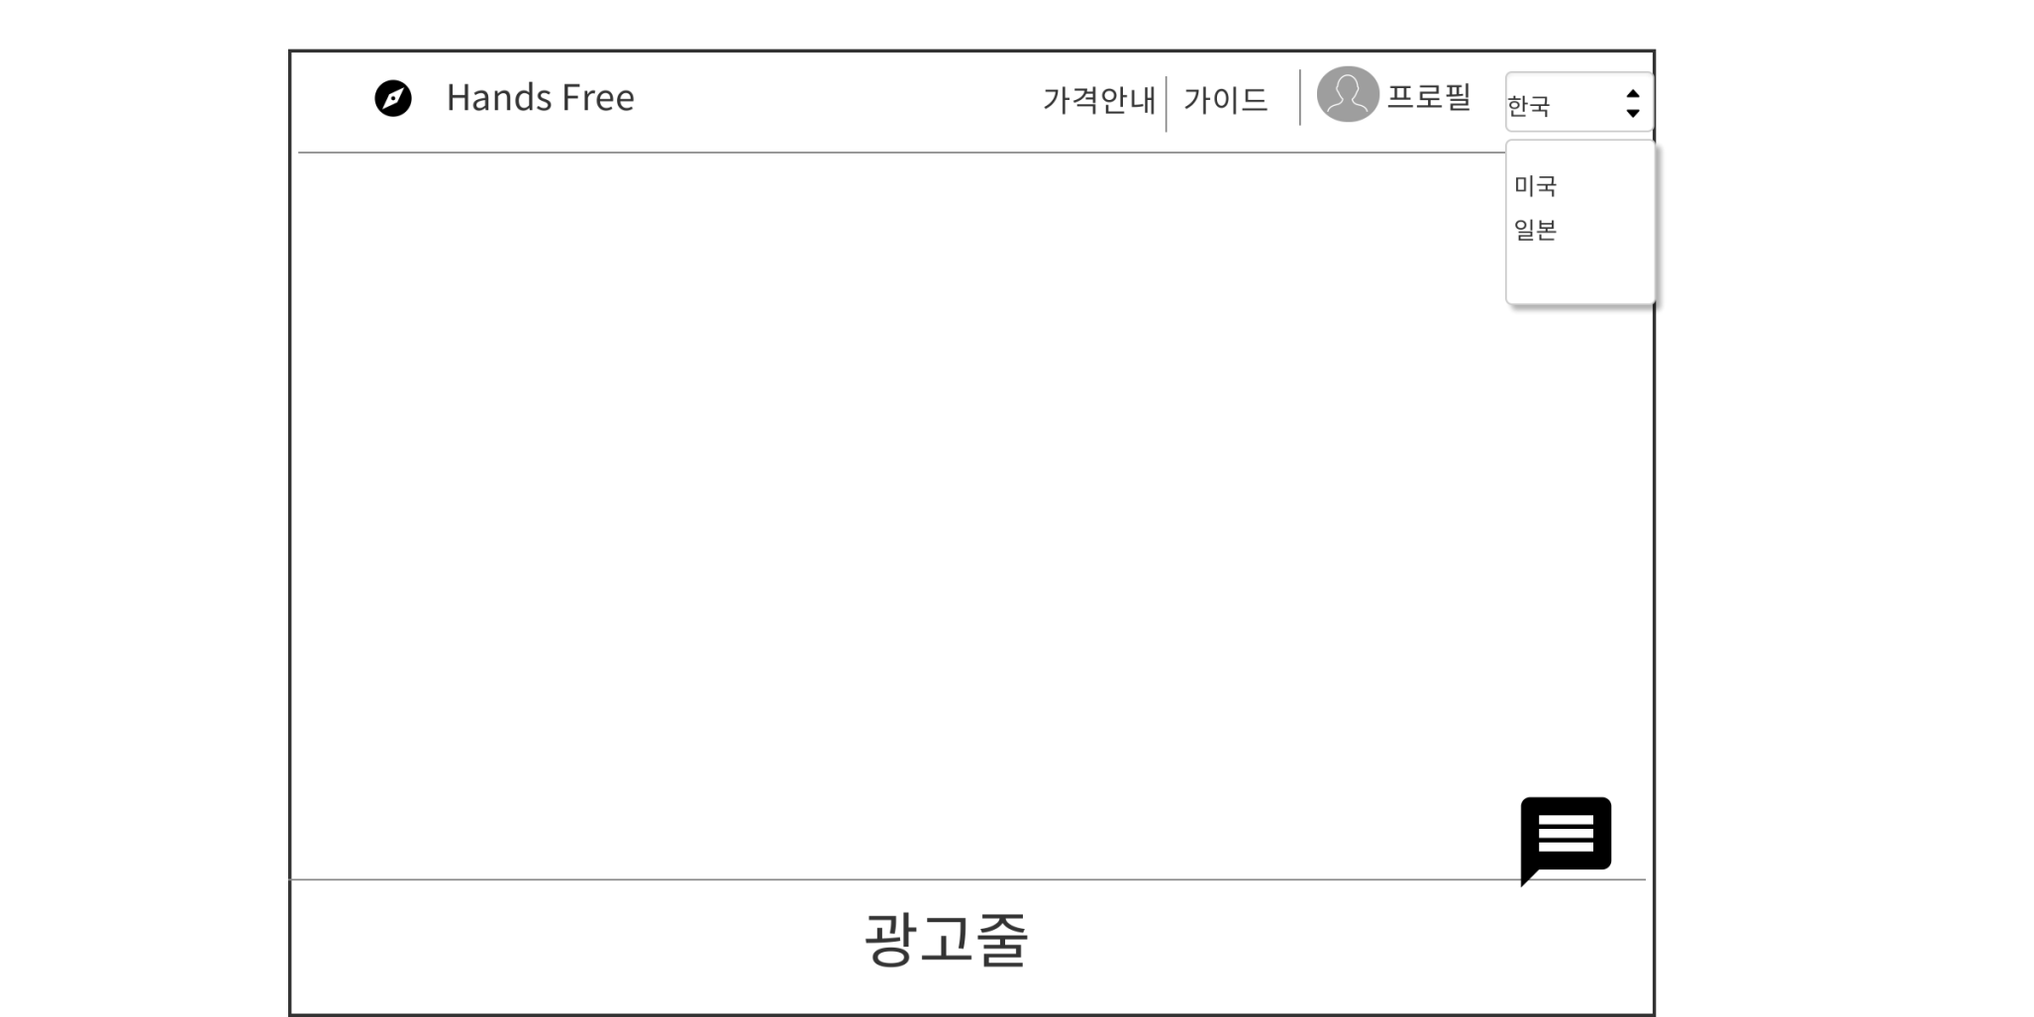
1
2
3
Page Title
사용자 로그인 페이지_1
Description
1 | 모달창으로 짐 보관 예약금 표시
2 | 자주 묻는 질문 게시판 페이지 이동
3 | 각 나라 언어 선택

Slide 14
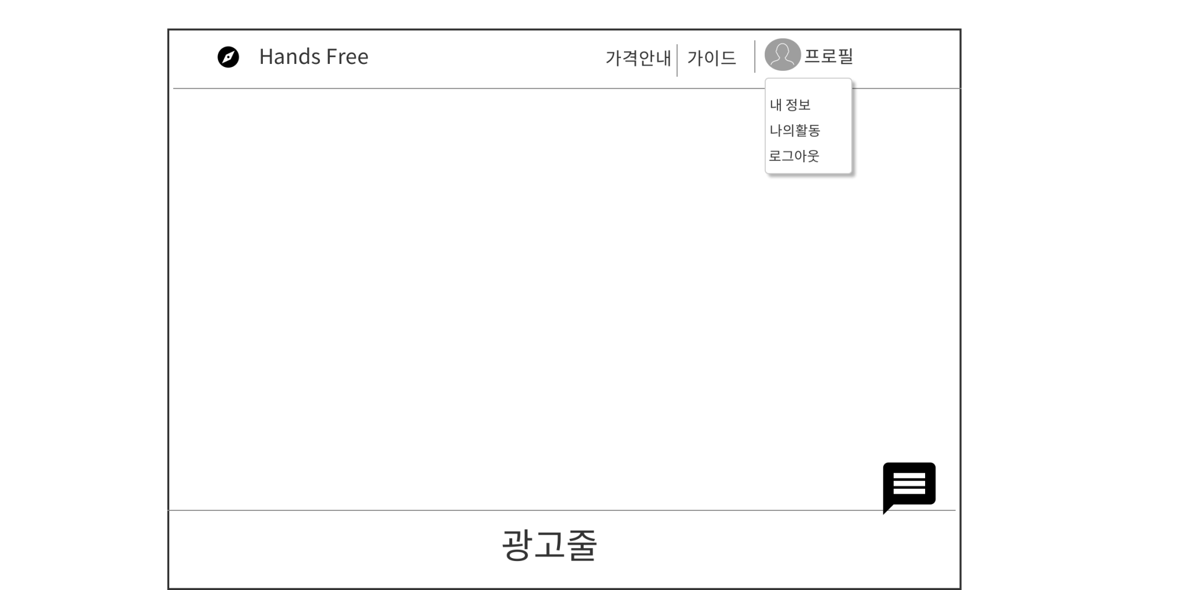
1
Page Title
사용자 로그인 페이지_1
Description
1 | 내 정보, 나의활동 버튼 클릭시, 마이페이지로 이동 로그아웃 버튼 클릭시, 아이디 로그아웃
2 | 등록된 광고 표시
2

Slide 15
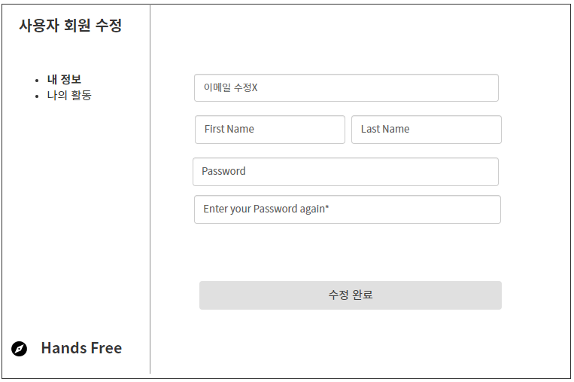
Page Title
사용자 수정 페이지
1
Description
1 | 이메일을 제외한 모든 데이터 수정가능
2 | 수정 버튼 클릭 시, 데이터 수정
2

Slide 16
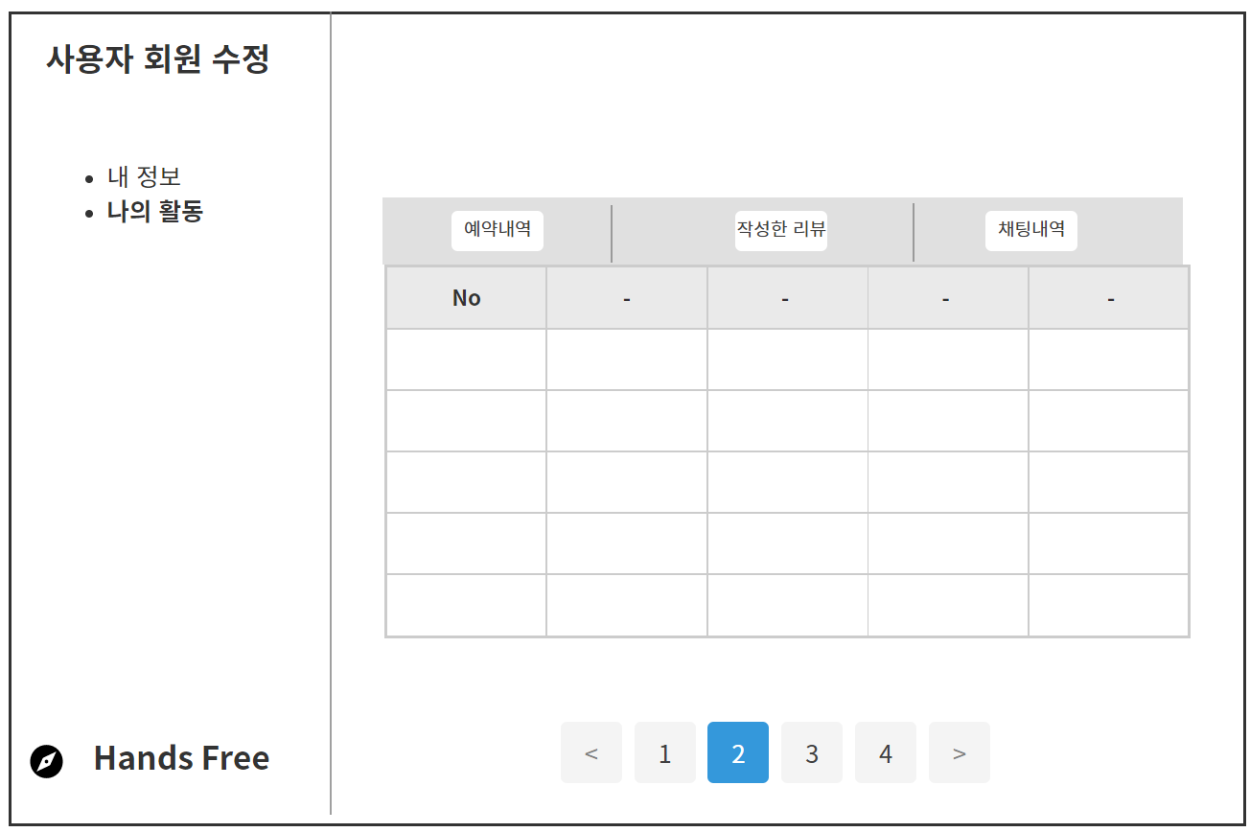
Page Title
사용자 나의 활동 내역
1
2
3
Description
1 | 사용자가 예약한 내역 조회
2 | 사용자가 작성한 리뷰 전제 조회
3 | 사용자 채팅내역 전체 조회
4 | 1~3 각 내역에 따른 리스트 출력 리스트의 컬럼값은 각 조회 내용에 따라 달라짐
5 | 검색 리스트 페이징 처리
4
5

Slide 17
점주

Slide 18
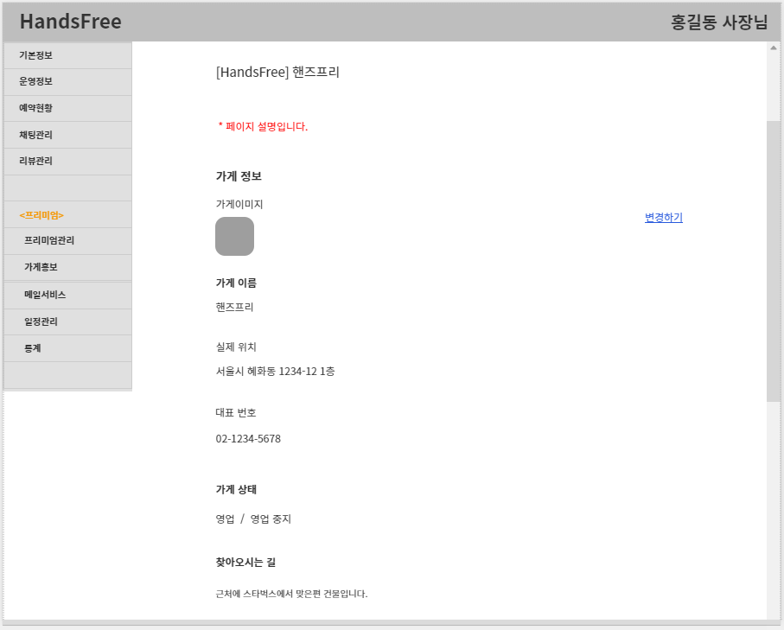
사용자페이지
프리미업가입
Page Title
가게관리_1
1
2
Description
1 | 기본정보 페이지로 이동
2 | 가게 정보 수정 모달창 표시, 수정가능

Slide 19
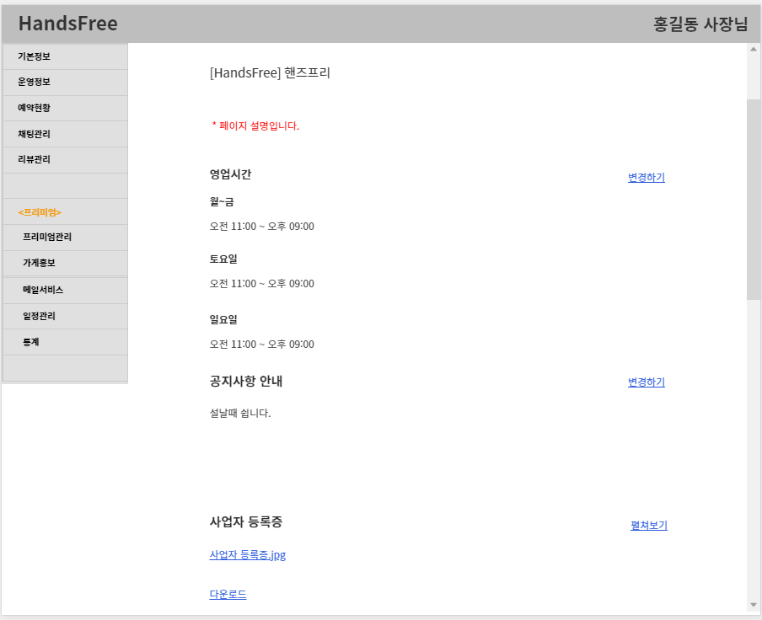
사용자페이지
프리미업가입
Page Title
가게관리_2
1
Description
1 | 운영정보 페이지로 이동
2 | 영업시간 팝업창 표시, 데이터 수정
3 | 공지사항 팝업창 표시, 데이터 수정
4 | 클릭 시, 새 브라우저 창 띄우며 사진 출력
5 | 클릭 시, 비동기로 현재 페이지 하단에 사진 출력
6 | 클릭 시, 파일 다운로드
2
3
5
4
6

Slide 20
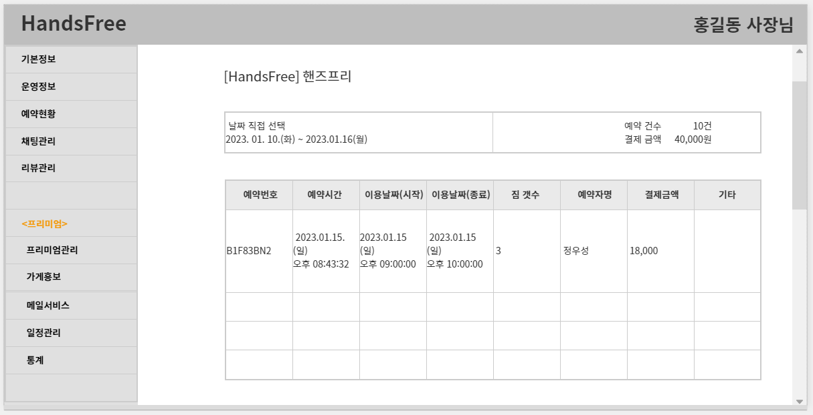
Page Title
예약현황_1
사용자페이지
프리미업가입
1
2
Description
1 | 예약현황페이지로 이동
2 | 조회하려는 날짜 범위 선택 가능

Slide 21
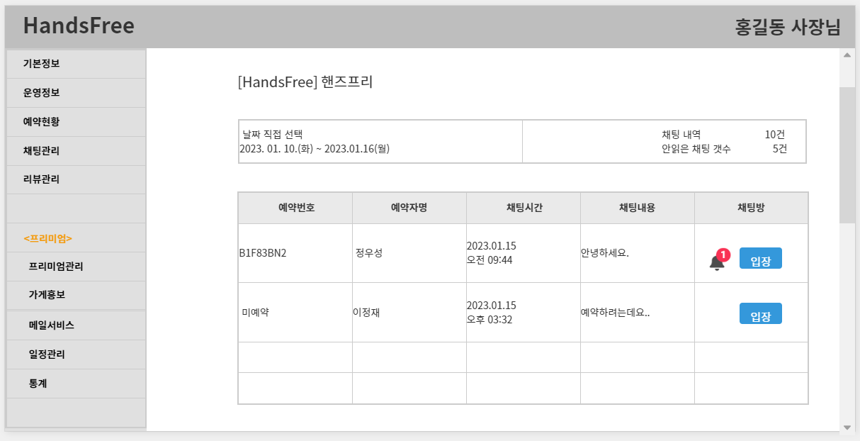
Page Title
채팅관리_1
사용자페이지
프리미업가입
1
2
Description
1 | 채팅관리페이지로 이동
2 | 채팅관련 조회 날짜 범위 조회
3 | 해당하는 채팅방에 입장 가능
3

Slide 22
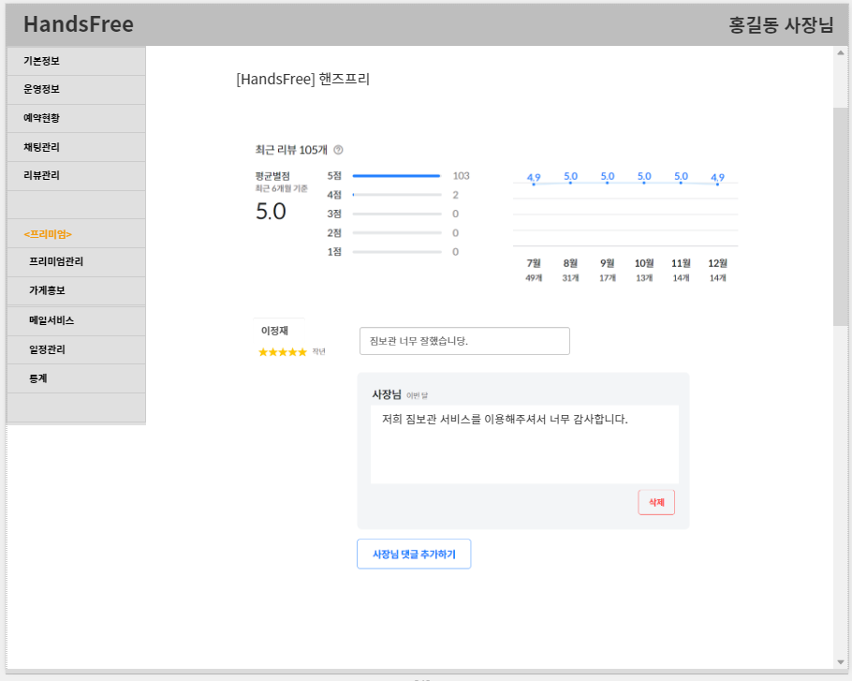
사용자페이지
프리미업가입
Page Title
리뷰관리_1
1
Description
1 | 리뷰관리 페이지로 이동
2 | 점주-사용자 리뷰에 대한 답글
3 | 추가된 댓글을 삭제
4 | 사장님 댓글 추가
2
3
4

Slide 23
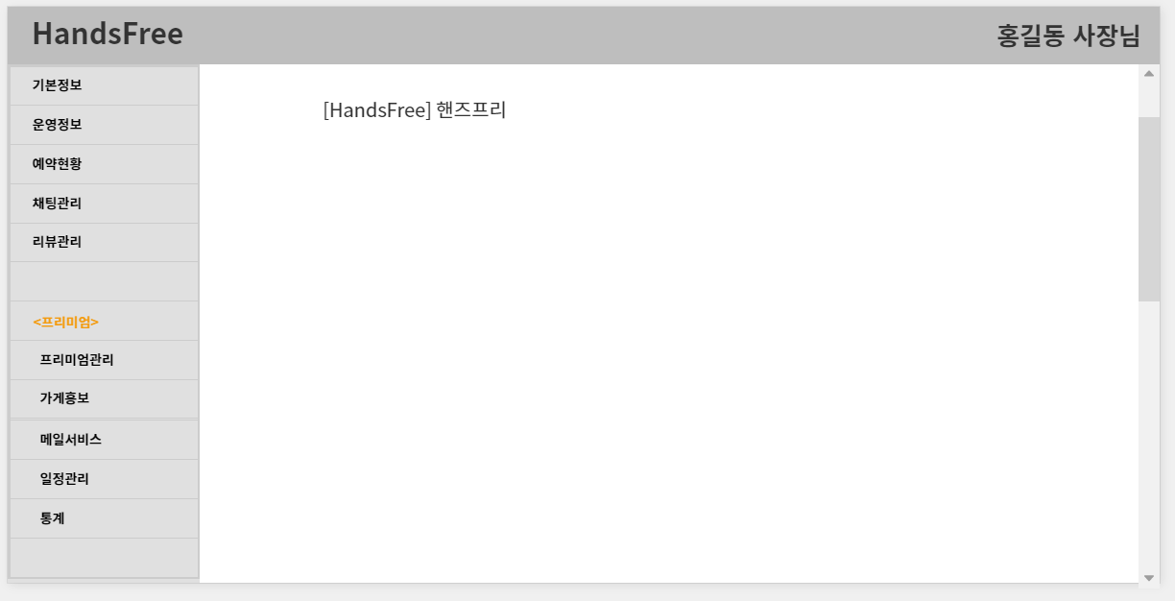
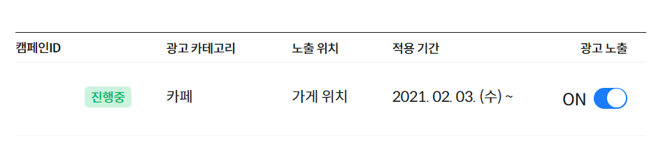
사용자페이지
프리미업가입
Page Title
프리미엄_프리미엄관리_1
2
프리미엄
Description
1 | 프리미엄 관리 페이지 이동
2 | 프리미엄 등록 내용
1
프리미엄 서비스 관리
고유 번호

Slide 24
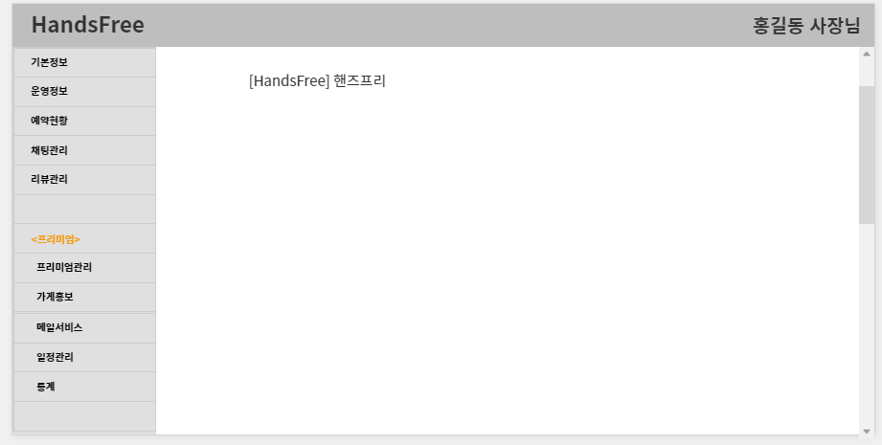
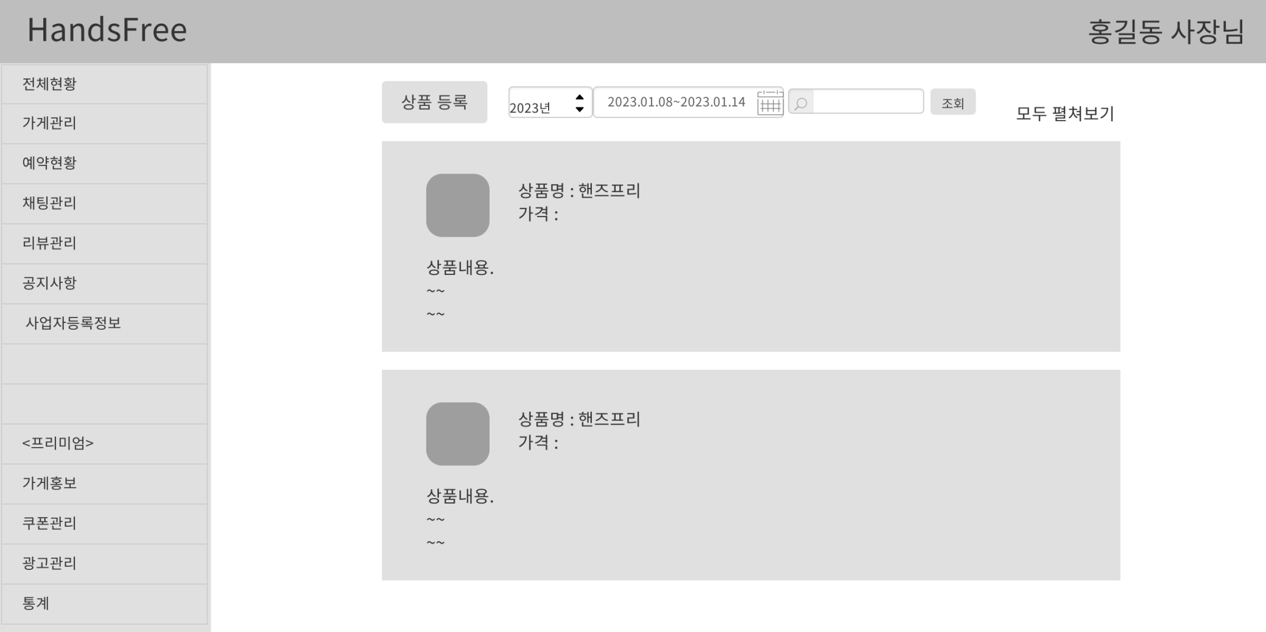
사용자페이지
프리미업가입
Page Title
프리미엄_가게홍보_1
2
3
4
Description
1 | 가게홍보 페이지 이동
2 | 가게 추천상품 등록
3 | 등록한 상품 날짜별 조회
4 | 모든 상품 상세보기, 미리보기, 수정가능
수정
미리보기
1
수정
미리보기

Slide 25
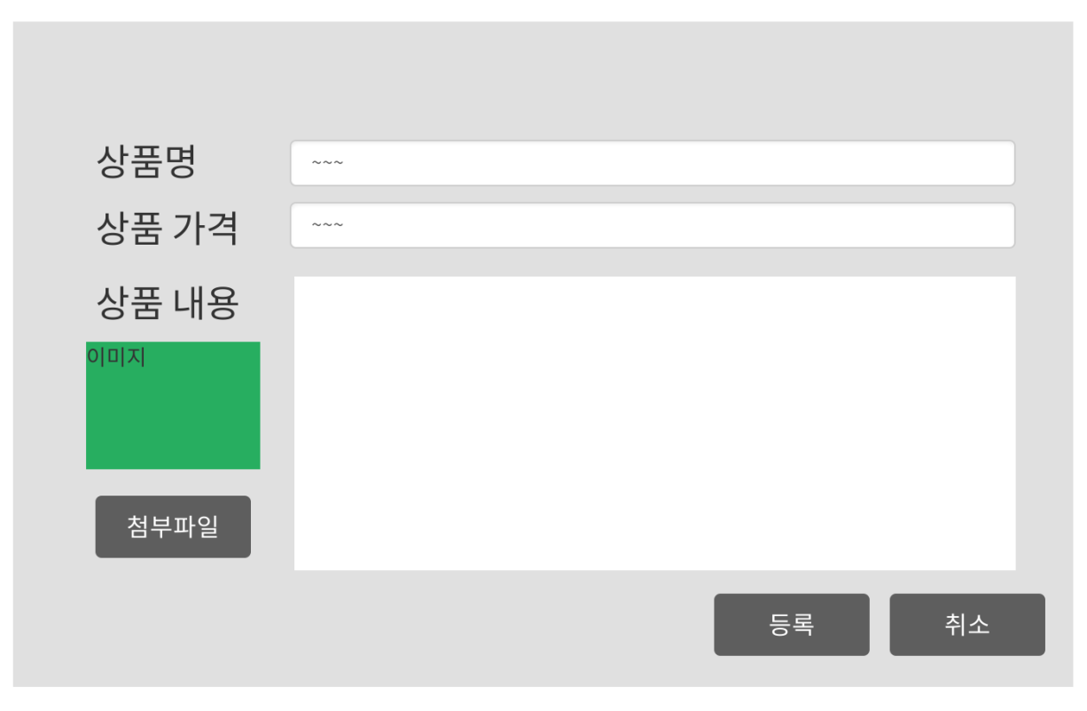
Page Title
프리미엄_가게홍보_2
사용자페이지
프리미업가입
Description
1 | 상품 데이터 입력
2 | 상품 이미지 다중 첨부 가능
3 | 등록 취소
1
2
3

Slide 26
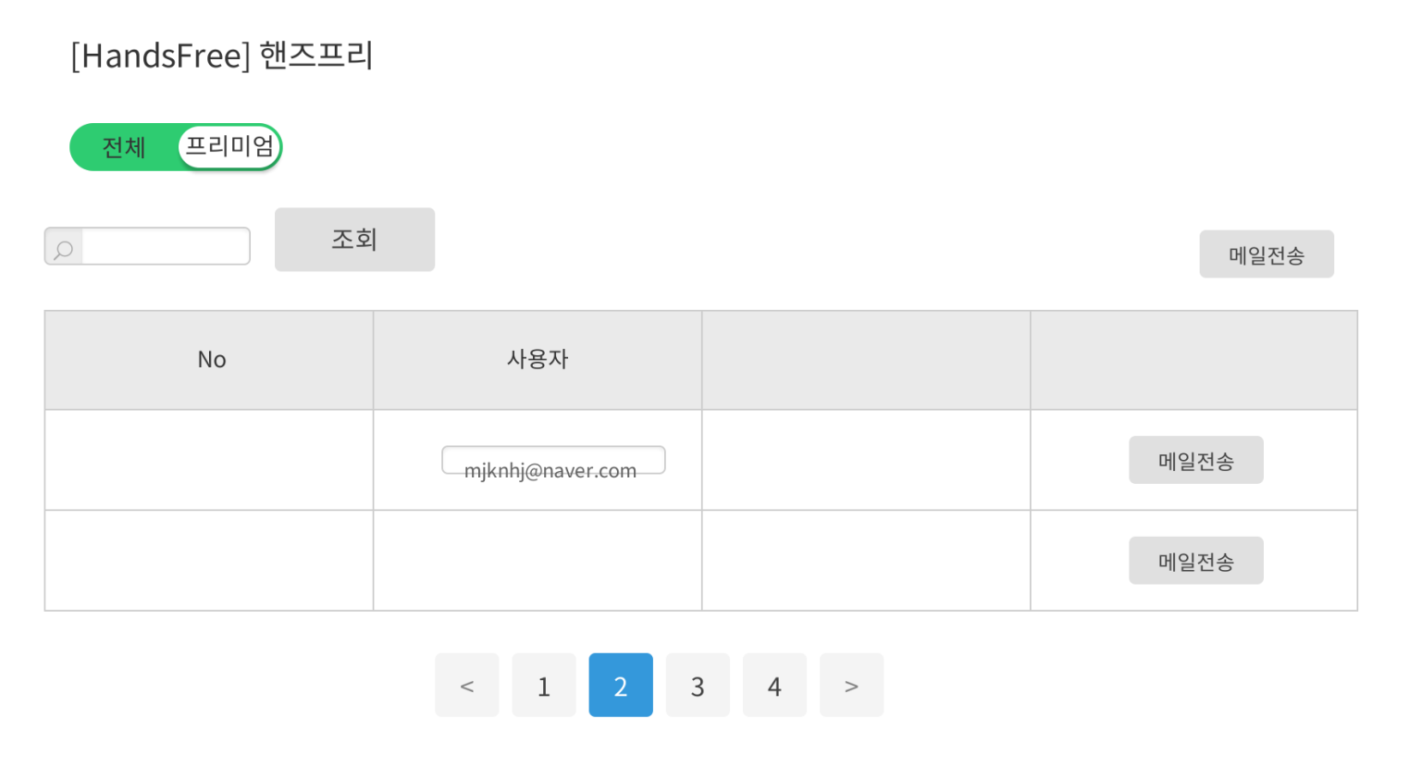
사용자페이지
프리미업가입
Page Title
전체메세지_1
2
Description
1 | 전제 사용자 및 프리미엄 점주 사용자 리스트 출력
2 | 전제 사용자 및 프리미엄 점주 사용자 토글 버튼으로 구분
3 | 메일 전송 버튼 클릭시, 사용자 메일 페이지 이동 (개별 메일 보내기 가능)
4 | 메일 전송 버튼 클릭시, 사용자 메일 페이지 이동 (전체 메일 보내기 가능)
5 | 이메일 키워드 입력 후, 조회 버튼으로 사용자 리스트 출력
5
4
1
3

Slide 27
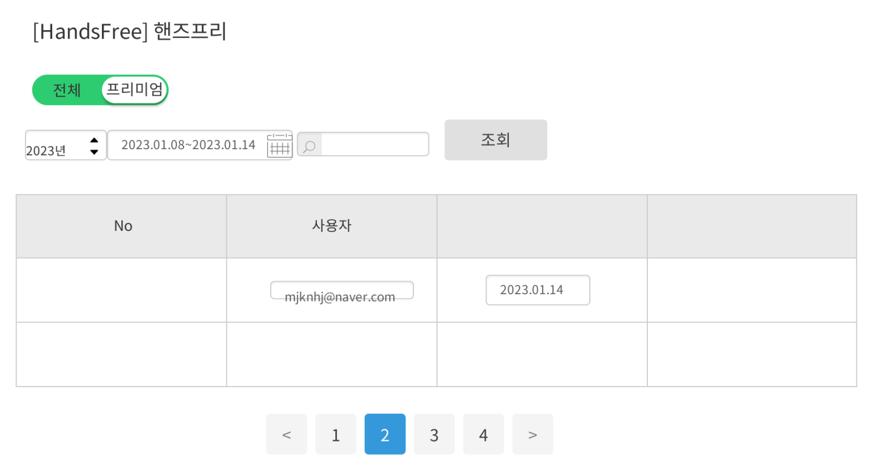
Page Title
전체메세지_1
사용자페이지
프리미업가입
2
3
Description
1 | 전제 사용자 및 프리미엄 점주 사용자 메일 내역 리스트 출력
2 | 전제 사용자 및 프리미엄 점주 사용자 토글 버튼으로 구분
3 | 날짜 및 이메일 키워드 입력 후, 조회 버튼으로 사용자 리스트 출력
1

Slide 28
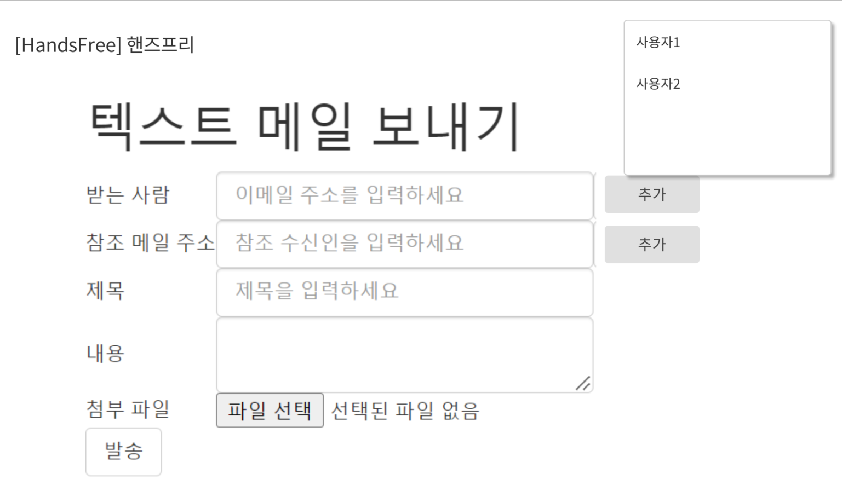
사용자페이지
프리미업가입
Page Title
전체메세지_2
3
Description
1 | 데이터 입력
2 | 추가 버튼 클릭시, 사용자 리스트 모달창 출력
3 | DB에 등록된 사용자 리스트 출력
4 | 발송 버튼 클릭시, 메일 전송
1
2
4

Slide 29
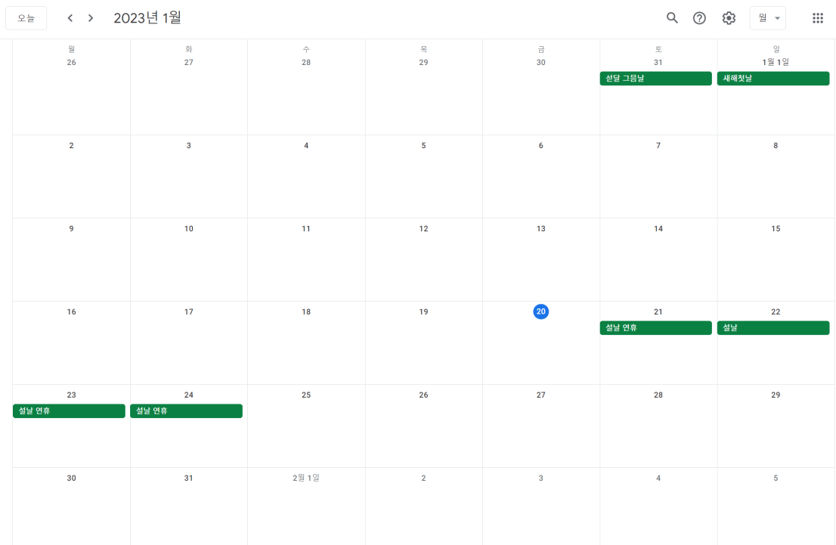
사용자페이지
프리미업가입
Page Title
전체메세지_1
2
Description
1 | 일정관리 페이지 접근
2 | 캘린더 일정관리 기능
1

Slide 30
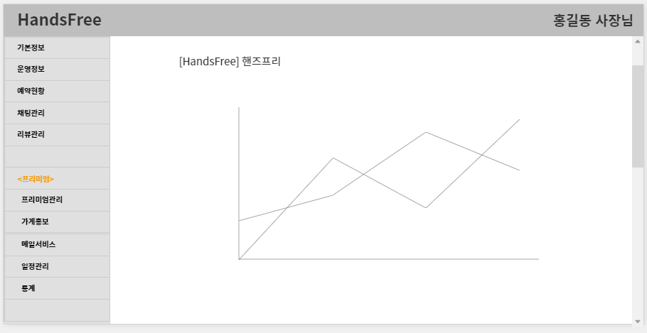
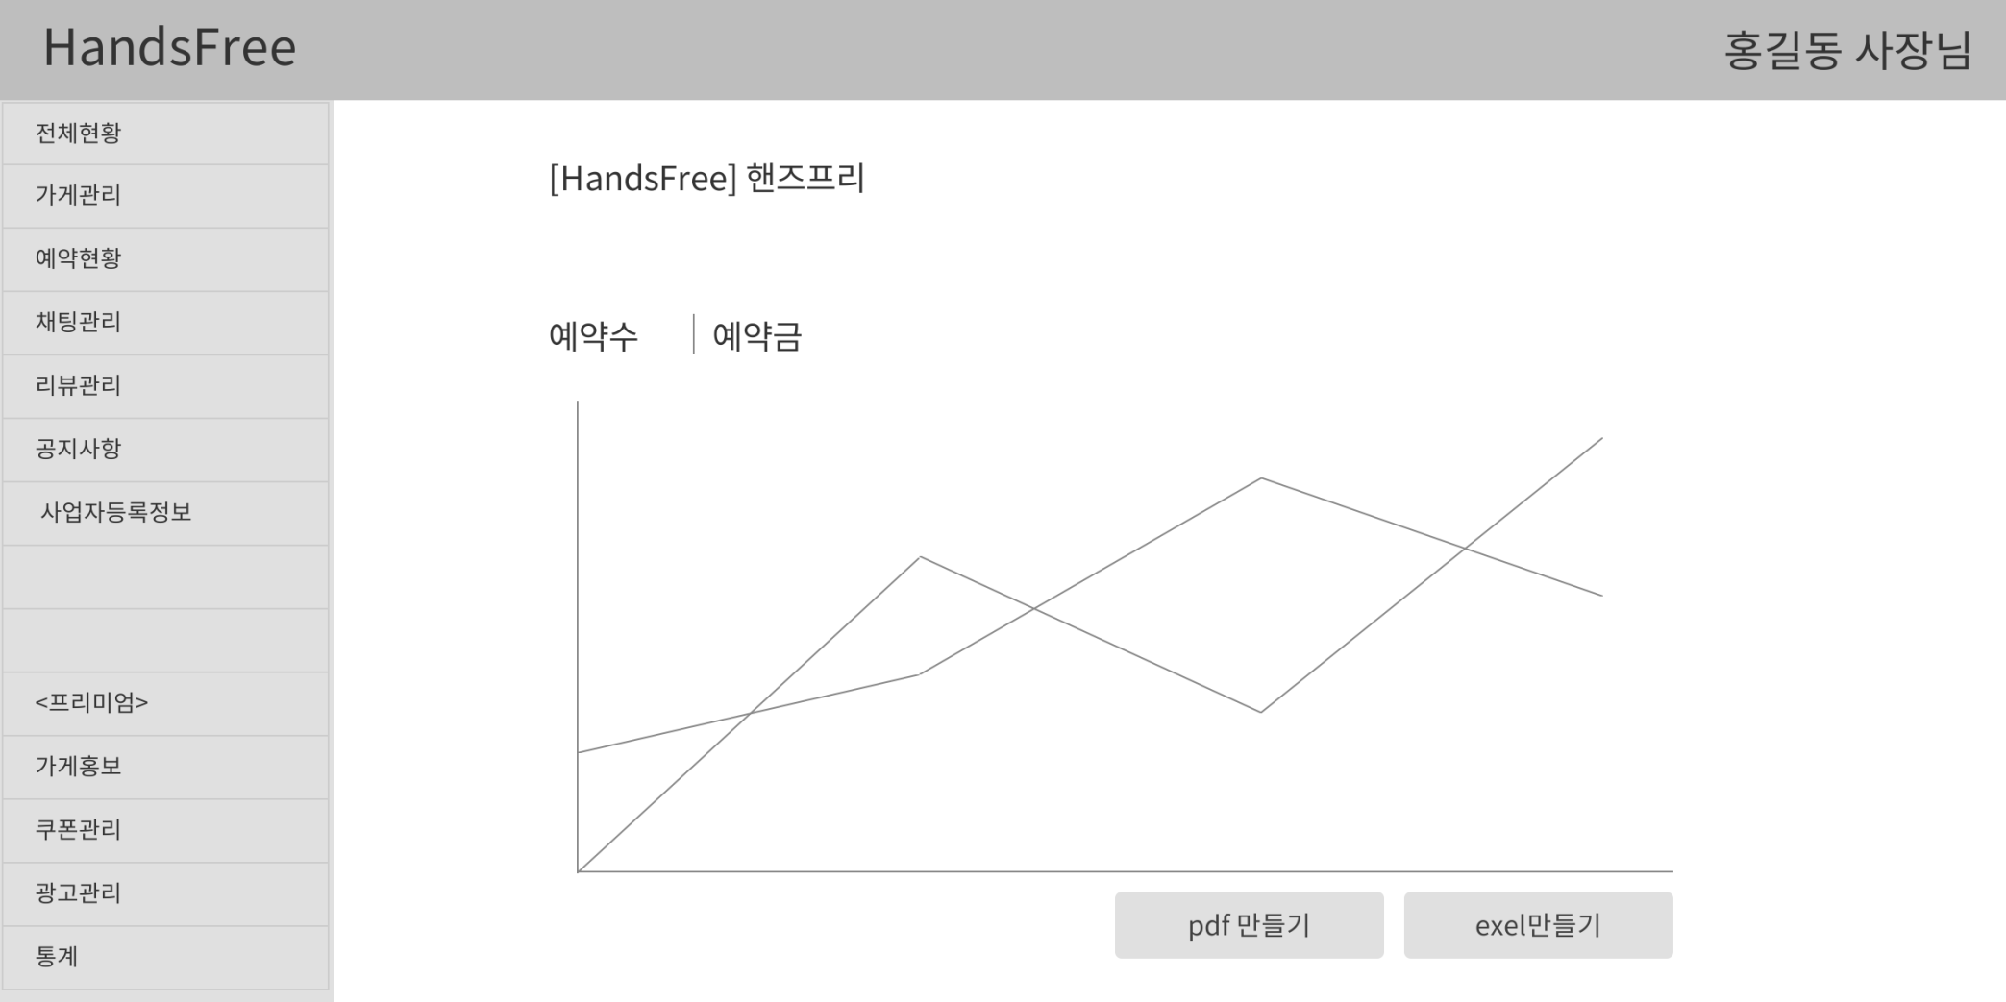
Page Title
프리미엄_통계_1
사용자페이지
프리미업가입
2
Description
1 | 통계 페이지 이동
2 | 특정 매장 예약 수 및 예약금 통계 출력
3 | 통계 데이터 PDF 다운로드
4 | 통계 데이터 Excel 다운로드
1
3
4

